Slide 1
Cloud Computing
OnShape Charts and Statistics Dashboard
Students Names:
Hassan said ahmad
Anat Rutman
Yonatan Sherer
Dana Soudry
Nermeen Basilla
Abed Ellateef Zaobi

Slide 2

Elevator Pitch of Our Program

Slide 3
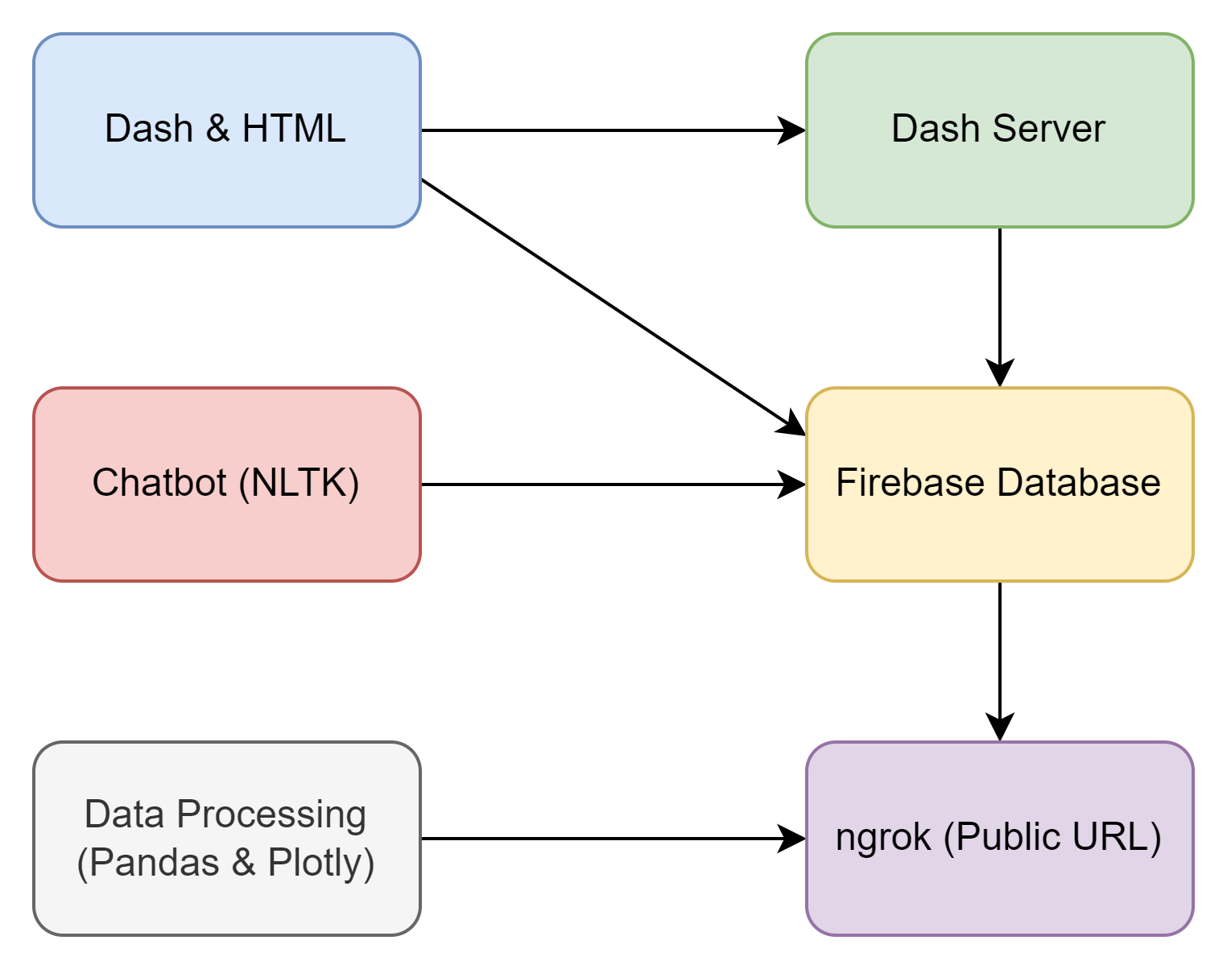
Architecture
Notes:
אפליקציית Dash משמשת כממשק העיקרי - כפתורים, תפריטים נפתחים (dropdowns), וכרטיסיות (tabs).
האפליקציה כוללת אפשרות לעבור למצב כהה (Dark Mode).
Firebase משמש כמסד נתונים מבוסס ענן שבו נשמרים נתוני פעילות המשתמשים - הנתונים נטענים מ-Firebase ומעובדים על מנת למצוא דפוסי פעילות כמו פעולות יצירה/מחיקה או מעברים בין כרטיסיות.
ngrok משמש ליצירת URL ציבורי שמאפשר גישה לאפליקציה מבחוץ, מה שמקל על שיתוף ובדיקה של האפליקציה.
צ'אטבוט שנבנה בעזרת NLTK (Natural Language Toolkit) מציע תשובות אוטומטיות לשאלות המשתמשים, המבוססות על דפוסים מוגדרים מראש.
הנתונים המועלים לאפליקציה מנותחים באמצעות Pandas כדי לחשב סטטיסטיקות שונות, כמו זמנים מועדפים ללמידה, משתמשים פעילים וכו'.
Plotly Express משמש ליצירת תרשימים אינטראקטיביים המציגים את המידע בצורה ברורה וויזואלית, כמו גרפי עמודות, גרפי קווים ועוד.
מאפיינים מרכזיים:
חוויית משתמש מותאמת אישית: המערכת כוללת אפשרויות התאמה אישית כמו מצב כהה ואפשרות לסינון נתונים לפי משתמשים או טווחי זמן.
אינטראקטיביות: המשתמש יכול להעלות קבצי JSON, לנתח אותם, ולבחור אילו תרשימים להציג בהתאם לצרכיו.
מערכת רב-תפקודית: האפליקציה משלבת בין כלי ויזואליזציה, עיבוד נתונים, וצ'אטבוט חכם המספק תובנות על הנתונים.

Slide 4
Non-Functional Requirements
זמן תגובה מהיר ועיבוד בקשות משתמשים באופן מיידי.
זמינות בכל זמן נתון עם מינימום תקלות.
קלה לשימוש עם ממשק משתמש ידידותי ומובן.
כוללת מנגנוני גיבוי נתונים כדי להבטיח שמירה על המידע.
תסופק תמיכה למשתמשים ולמנהלי המערכת כולל מדריכים ותשובות לשאלות נפוצות.

Slide 5
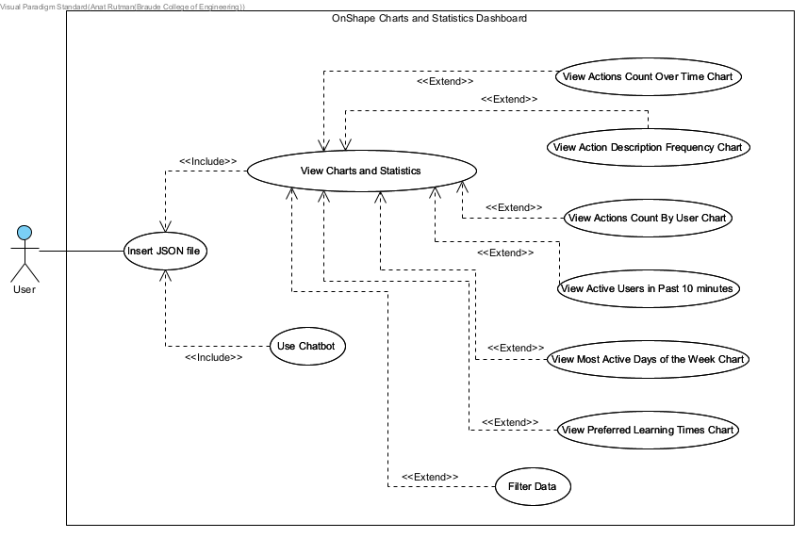
Use Case

Slide 6
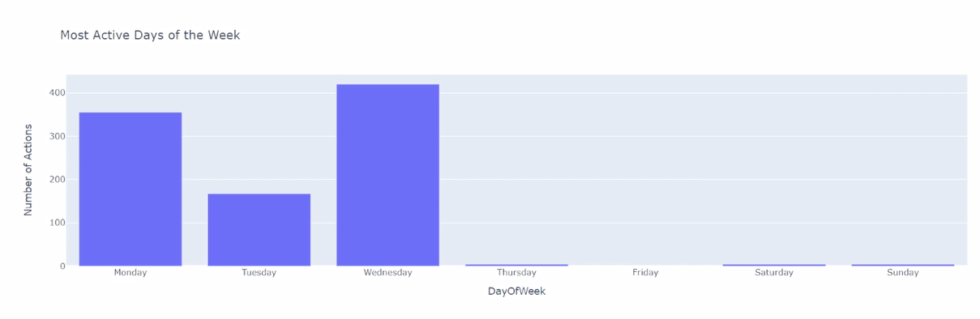
A manager using our system can check the following:
1.Function:Display the most active days and times for student work.

Slide 7
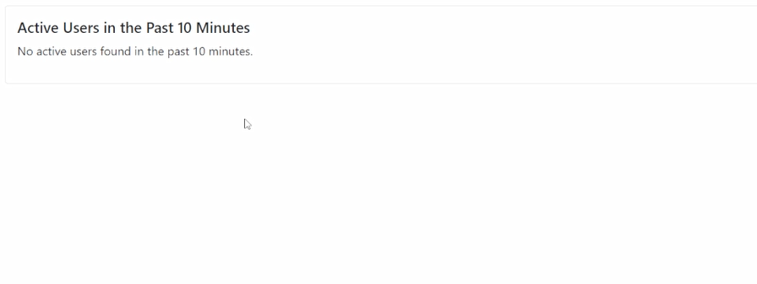

A manager using our system can check the following:
2.Function:Shows the student are online (for the last 10 min)

Slide 8
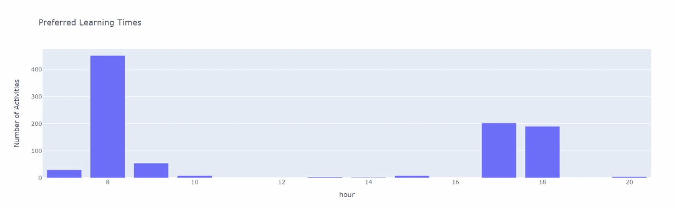
A manager using our system can check the following:
3.Function:Display Preferred Learning Times

Slide 9
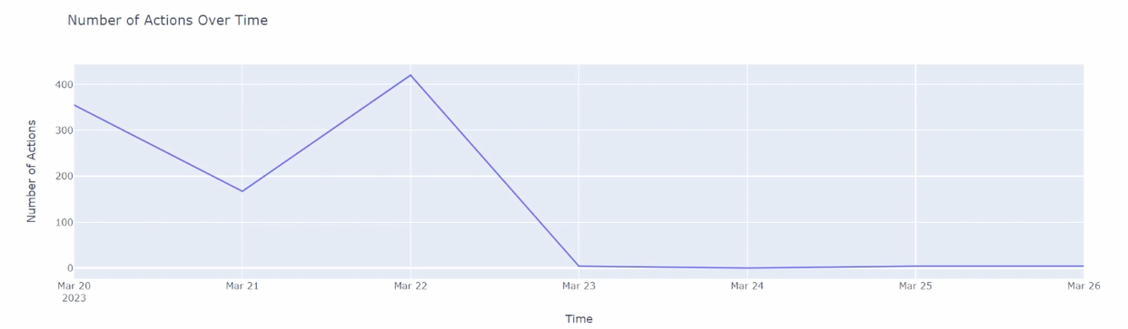
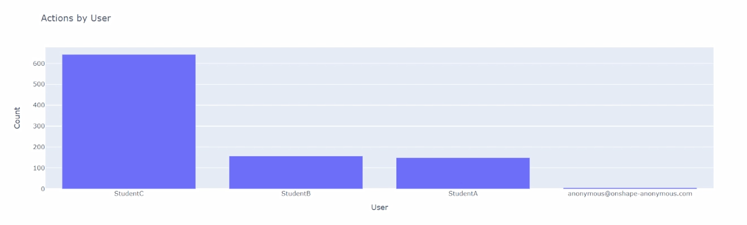
A manager using our system can check the following:
4.Function:Display Actions count over time / by user

Slide 10
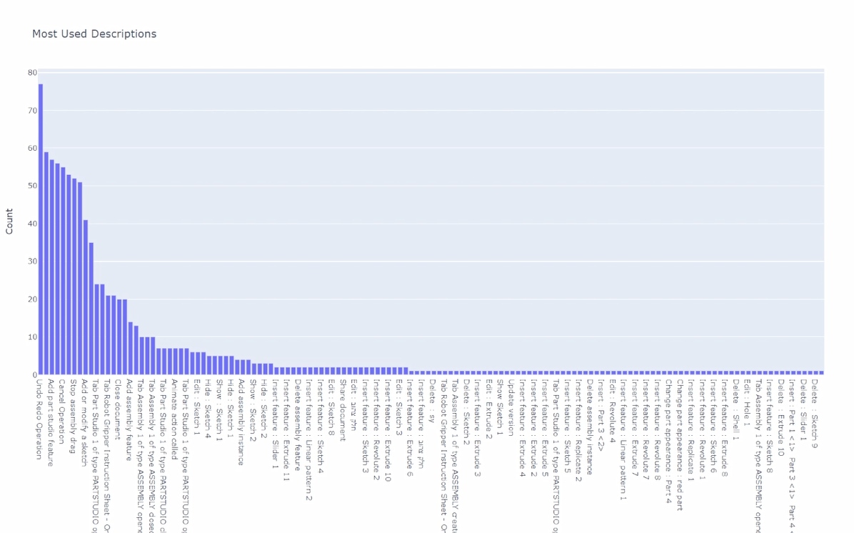
A manager using our system can check the following:
5.Function: Action description frequency

Slide 11
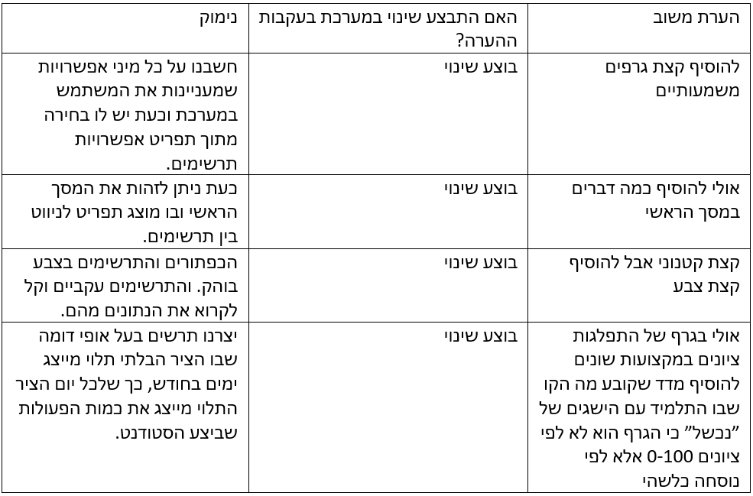
Changes made after week 7’s studio

Slide 12
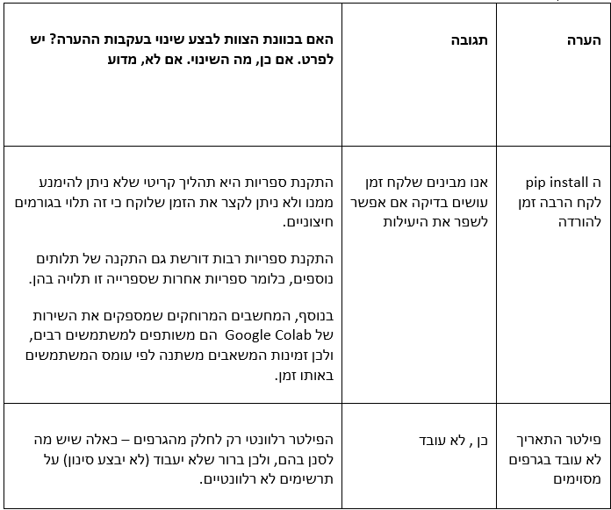
Changes made after week 10’s studio

Slide 13
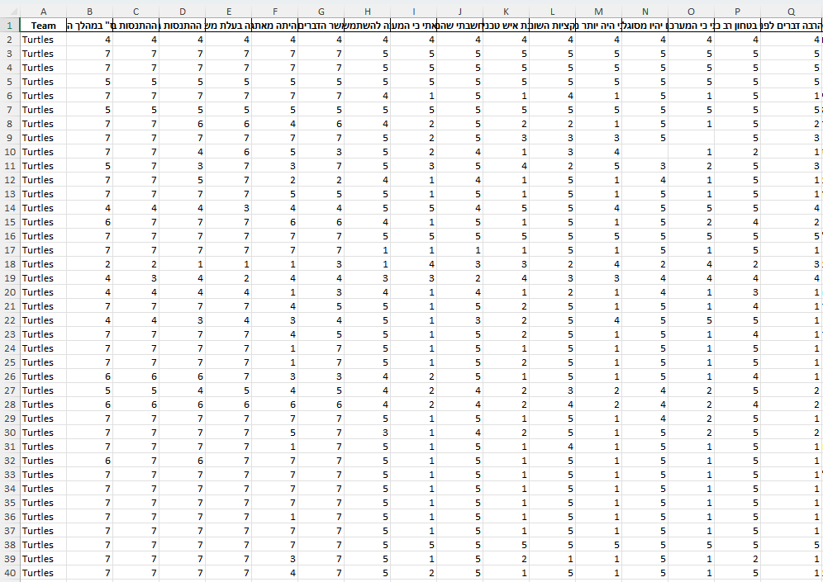
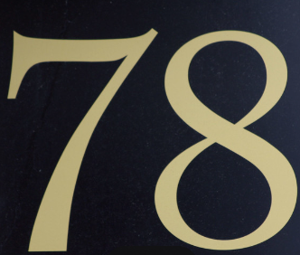
SUS Score
אחרי קבלת משובים וחישוב ה SUS קיבלנו

Slide 14
Algorithm transparency
שקיפות אלגוריתמית מתייחסת לשקיפות ולבהירות שבהן מוצגים תהליכי העבודה של אלגוריתם, ומאפשרת למשתמשים להבין כיצד מתקבלות ההחלטות. יישום בפרויקט שלנו:
תיעוד ברור: הסברים מפורטים על אופן עיבוד הנתונים וקבלת ההחלטות.
ייצוגים חזותיים: שימוש בגרפים ותרשימים להמחשת תהליך קבלת ההחלטות.
לולאת משוב ממשתמשים: מאפשרת למשתמשים לשאול ולהבין את התוצאות שמפיק האלגוריתם.

Slide 15
Thank You!

